Slide 1
DE LA CAMARA OSCURA A LA IMAGEN INTENCIONAL
OPTICA, COMPOSICION Y POSTPROCESO EN FOTOGRAFIA
Alumno: Tamara Peña
Profesor: Matias Barreto
Materia: Procesamiento de imágenes digitales
Comisión: 1C 2026
Fecha: Mayo 2026

Slide 2

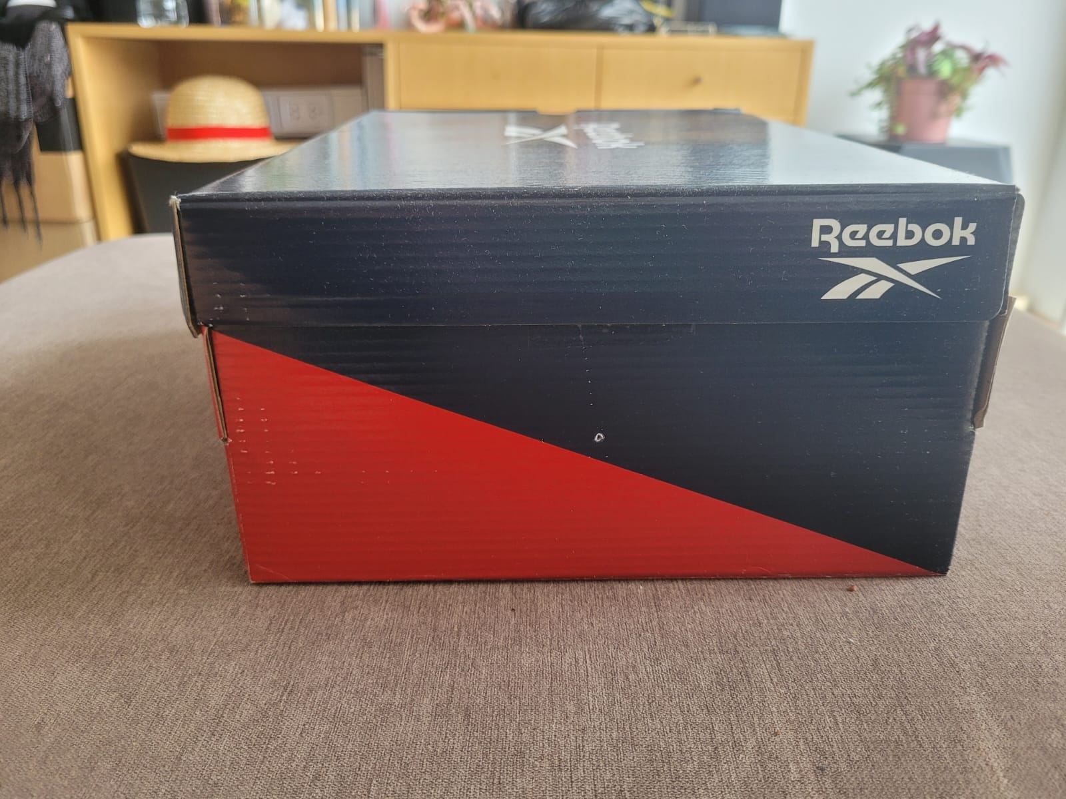
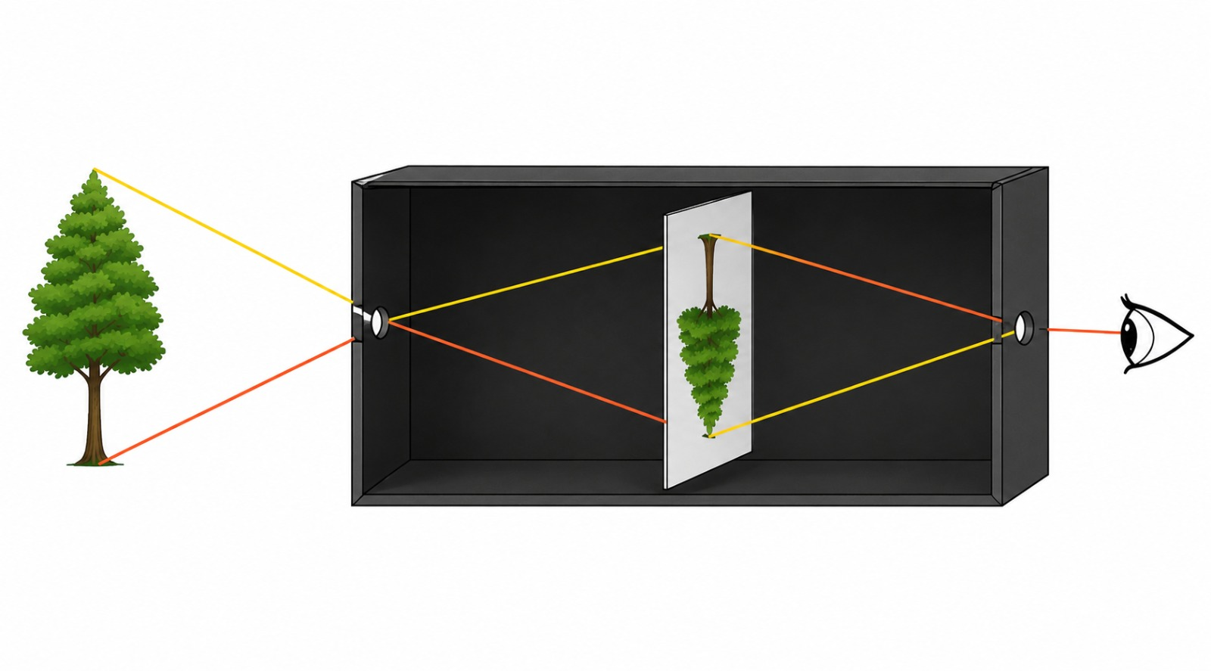
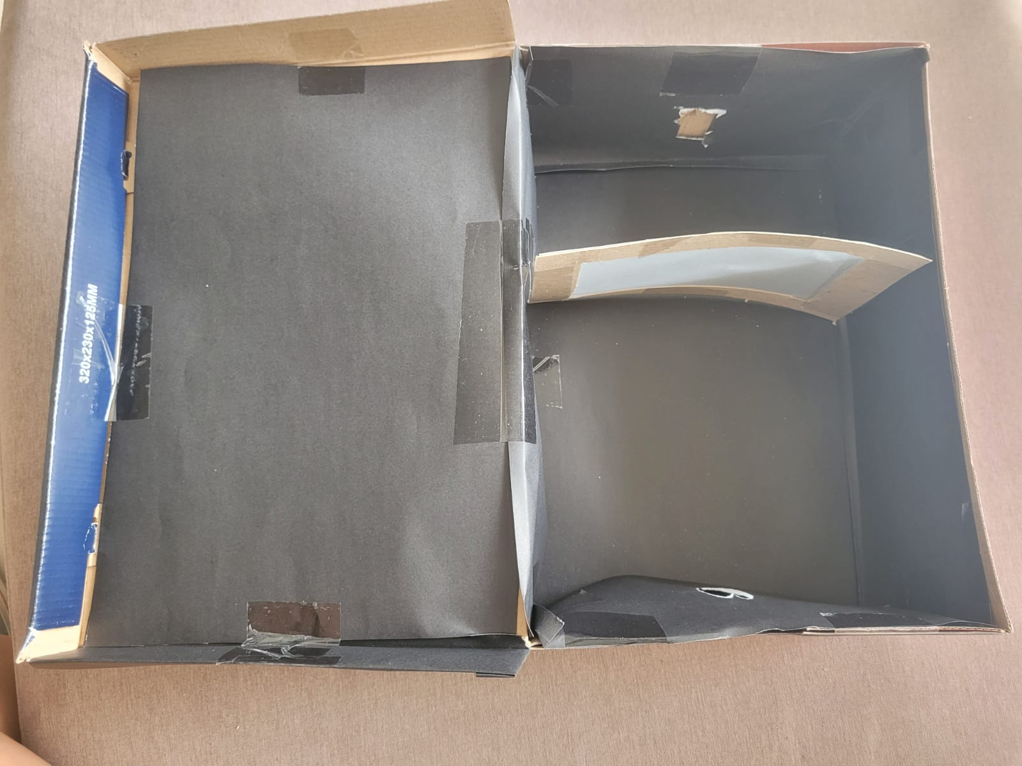
Parte 1 – Cámara oscura y procesamiento digital
Construcción y registro de la cámara oscura
Imágenes del dispositivo construido
Esquema simple del funcionamiento
La cámara oscura construida funciona a partir del comportamiento de la luz al atravesar un pequeño orificio. Como la luz se desplaza en línea recta, los rayos ingresan a la caja y forman una imagen invertida sobre una pantalla ubicada en el centro del dispositivo, que actúa como plano de imagen. Esto ocurre porque los rayos provenientes de la parte superior e inferior del objeto se cruzan al pasar por la abertura. Además, el tamaño del orificio influye directamente en el resultado obtenido: una apertura pequeña mejora la nitidez de la proyección, aunque deja pasar menos luz, mientras que una apertura mayor genera una imagen más luminosa pero menos definida.

Slide 3
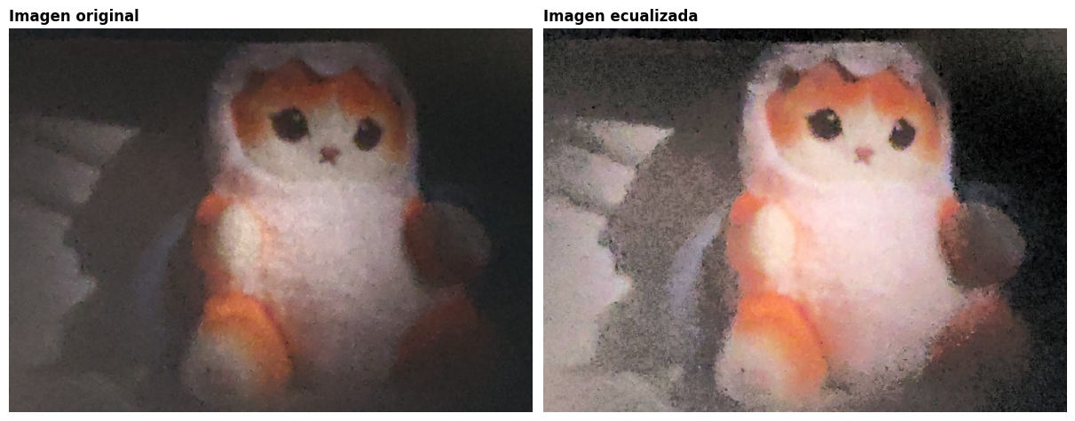
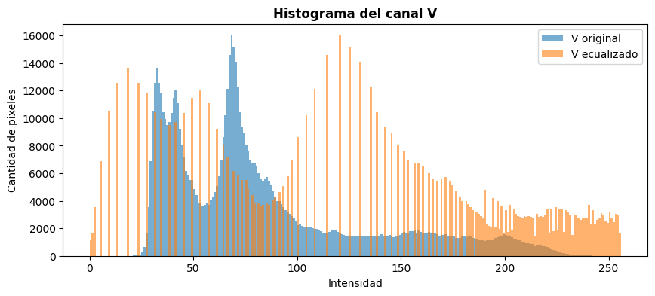
Captura con cámara oscura + ecualización HSV
La ecualización del canal V permitió mejorar el brillo y el
contraste de la imagen tomada con cámara oscura.
El objeto principal se distingue con mayor claridad y el
histograma muestra una distribución más amplia de
intensidades. Sin embargo, también se hizo más visible el
ruido y algunas zonas perdieron naturalidad. Se trabajó sobre
el canal V porque en HSV representa el valor o brillo de la
imagen, evitando alterar directamente los colores como
podría pasar al ecualizar RGB por separado.

Slide 4
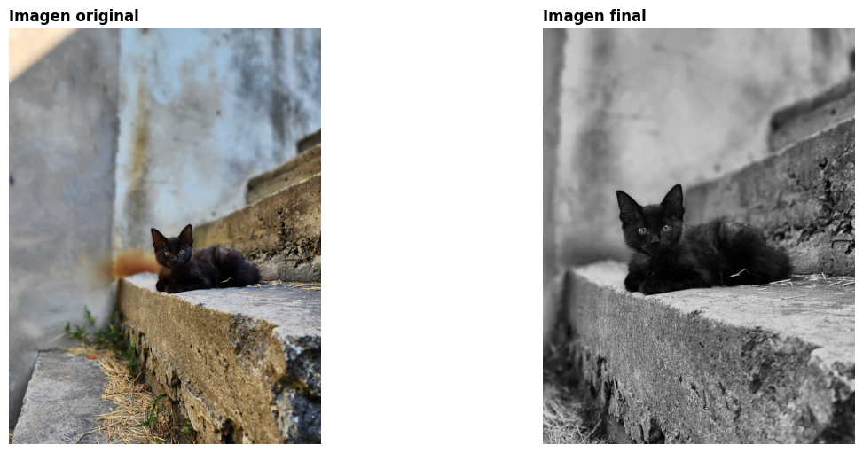
Parte 2 — Composición y lenguaje visual
Fotografía de simplicidad visual
Se realizó un acercamiento
hacia el gato y luego se convirtió
la imagen a escala de grises. En la
imagen original, los colores del
fondo, la pared y algunos detalles
del entorno podían distraer la
atención. Al eliminar el color,
esos elementos pierden
protagonismo y la lectura se
apoya más en el contraste, las
formas y la posición del sujeto.
El gato se identifica con mayor
claridad como elemento principal
de la composición.

Slide 5
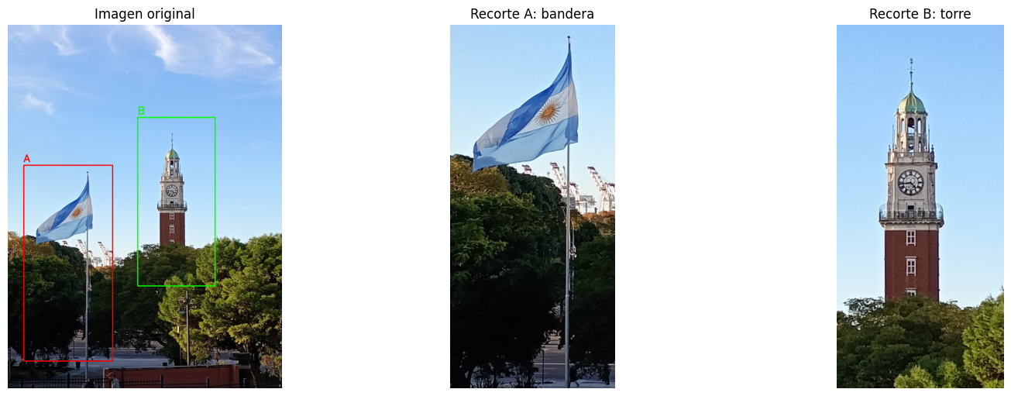
5. Reencuadre y reinterpretación
A partir de una fotografía amplia se realizaron
dos reencuadres distintos. En el recorte A,
la atención pasa a estar puesta en la bandera,
por lo que la imagen toma un sentido más
simbólico e institucional. En el recorte B, el
sujeto principal cambia a la torre del reloj,
destacando más la arquitectura y el espacio
urbano. Con cada crop desaparece parte del
contexto general: en el recorte de la bandera
se pierde protagonismo de la torre, y en el
recorte de la torre se elimina por completo
la bandera. Esto demuestra que el encuadre
modifica qué elemento se vuelve importante
y cambia la interpretación de la misma
imagen original.

Slide 6
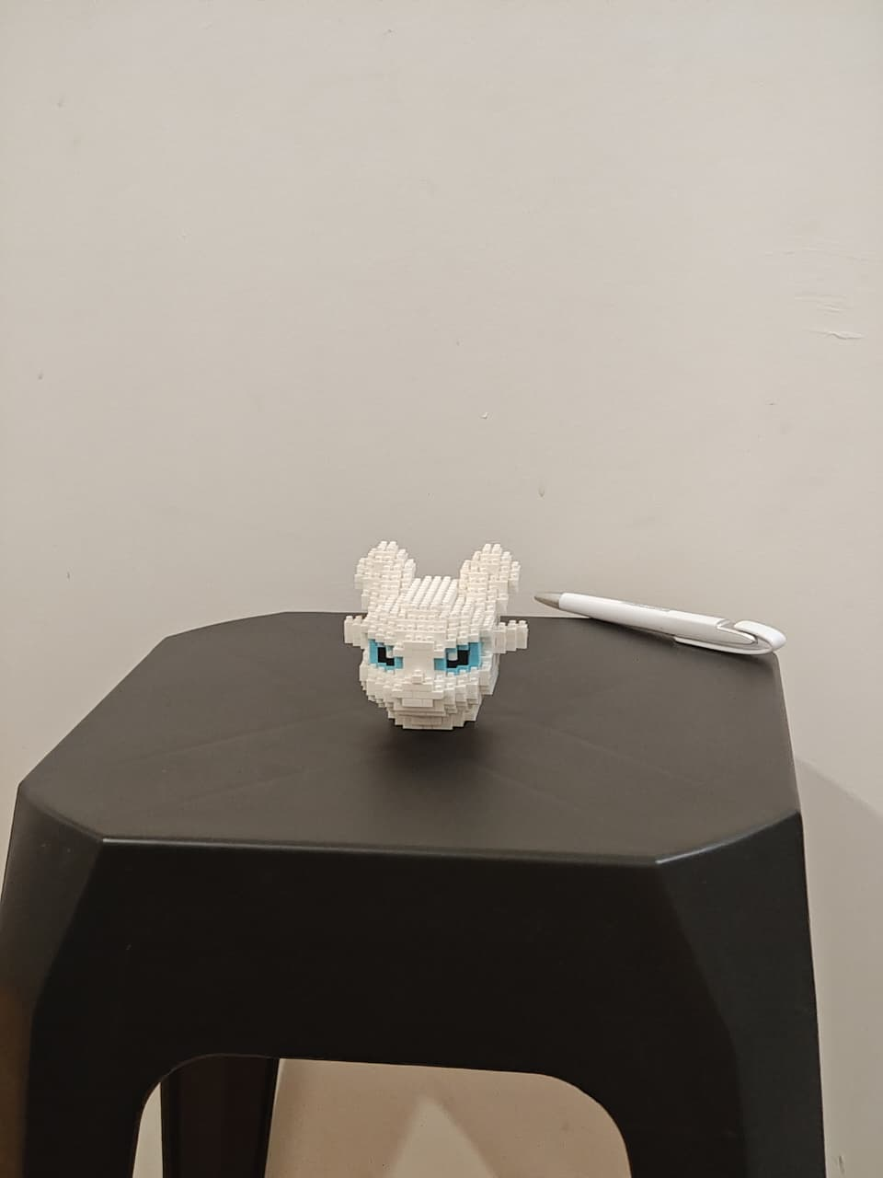
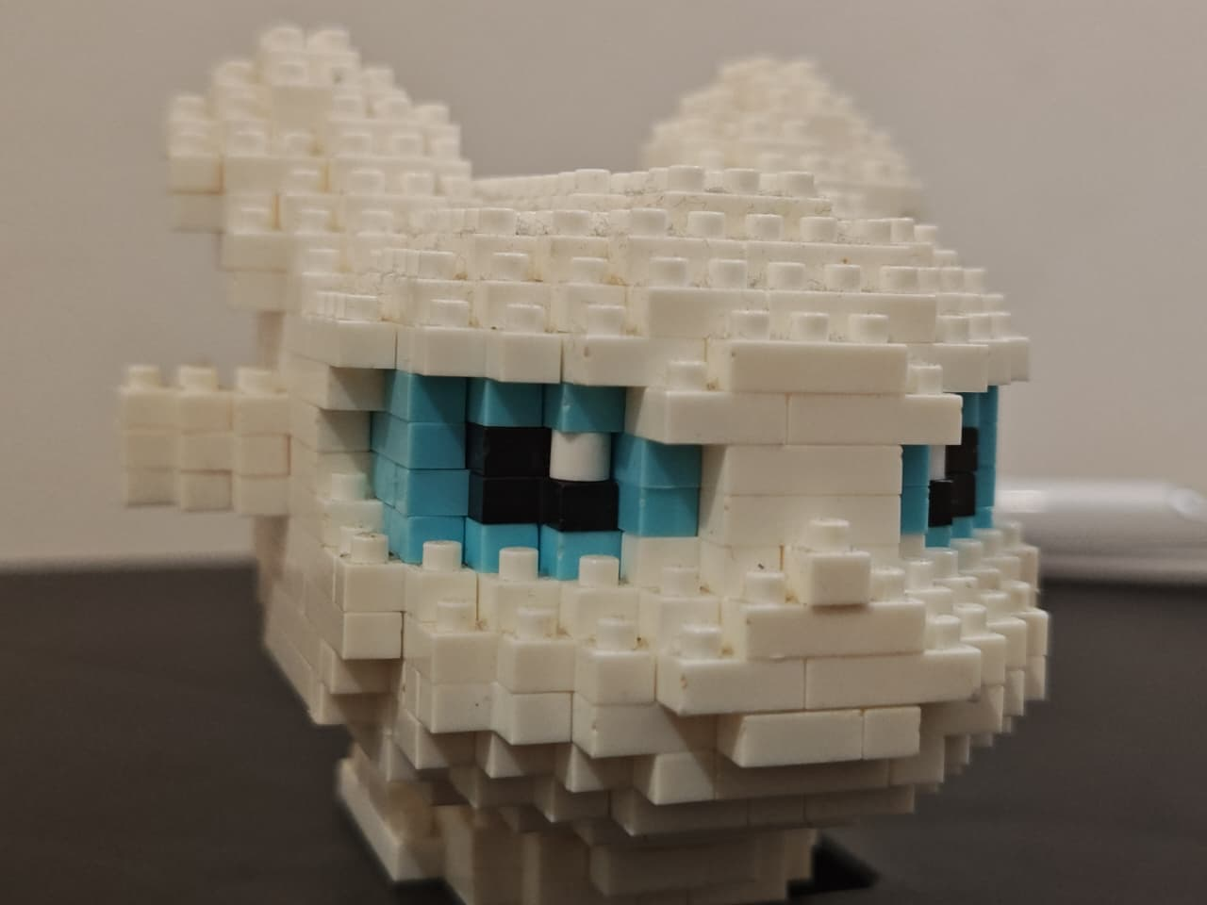
6. Punto de vista y construcción narrativa
Se fotografió el mismo sujeto desde dos puntos de vista distintos.
En la Vista A, el primer plano permite ver mejor las texturas del juguete,
la forma de las piezas y la expresión generada por los ojos.
La cámara cercana hace que el objeto se perciba más grande, llamativo y protagonista.
En la Vista B, el plano lejano aporta información contextual nueva: se ve el banco de
plástico, la pared y una lapicera que funciona como referencia de escala.
Esa vista permite entender mejor el tamaño real del objeto y el espacio donde está ubicado.
Como imagen final se elige la Vista A, porque resulta visualmente más interesante.
Aunque la Vista B aporta más contexto, el primer plano genera una relación más directa con el sujeto y
destaca mejor sus detalles.

Slide 7
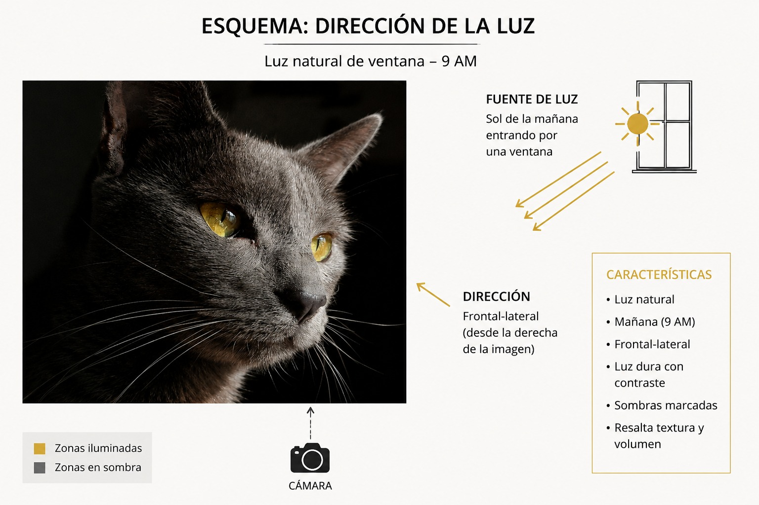
7. Fotografía basada en la luz
La fotografía fue tomada cerca de las 9 de la mañana,
usando luz natural del sol que entraba por una ventana.
La luz llega de forma frontal-lateral sobre el rostro del gato,
iluminando una parte de la cara y dejando otras zonas en
sombra. Esta iluminación revela la textura del pelaje,
los bigotes y el volumen del rostro, mientras que el fondo
oscuro queda menos visible. El contraste entre las zonas
iluminadas y las sombras genera una atmósfera más íntima
y dramática. La luz no solo permite ver al sujeto, sino que
también organiza la imagen y dirige la atención hacia la
mirada del gato.

Slide 8
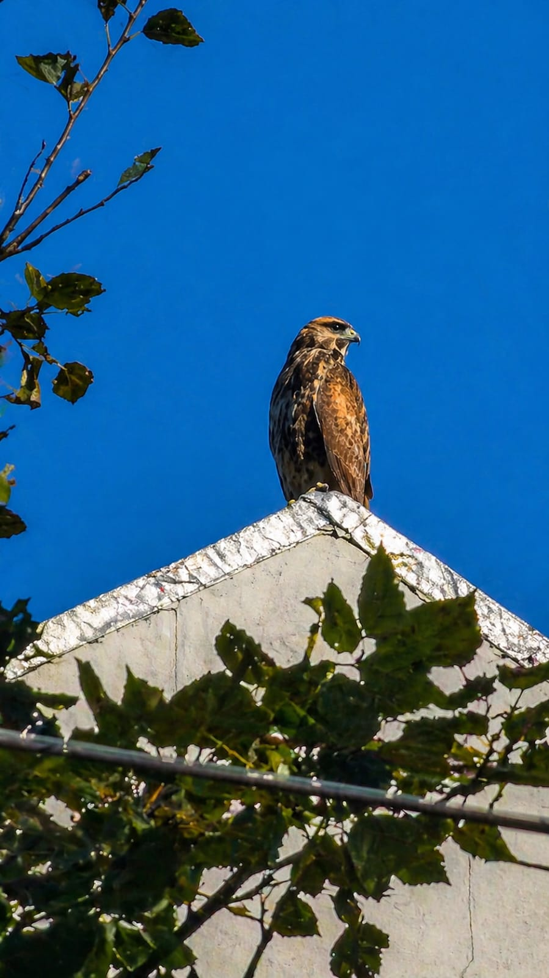
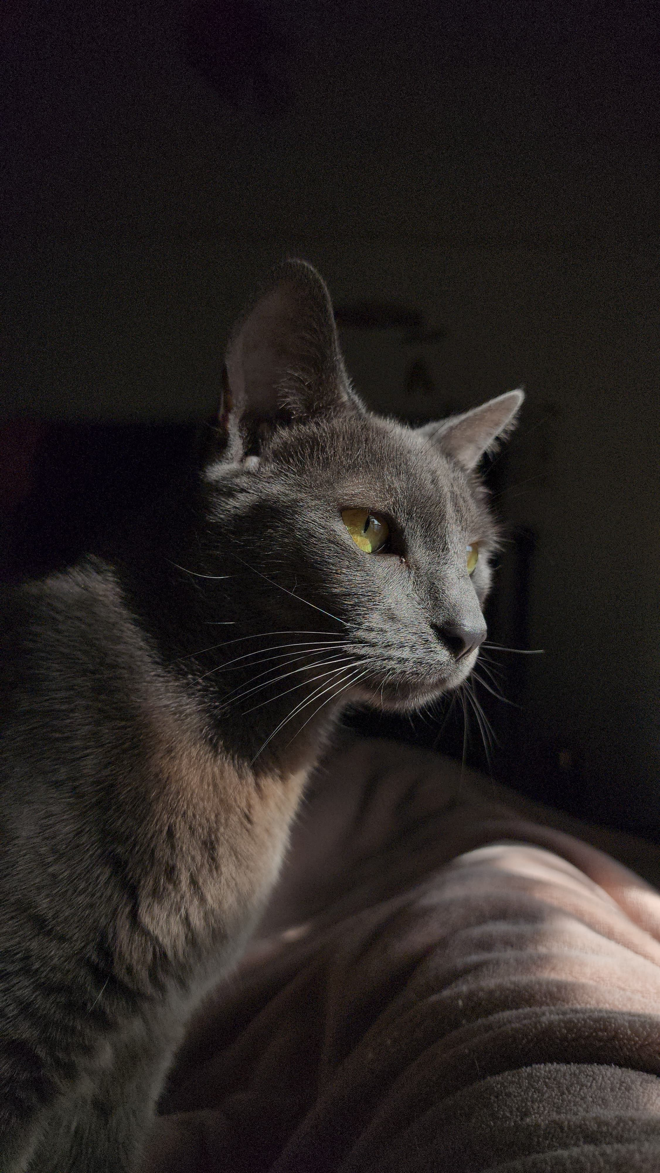
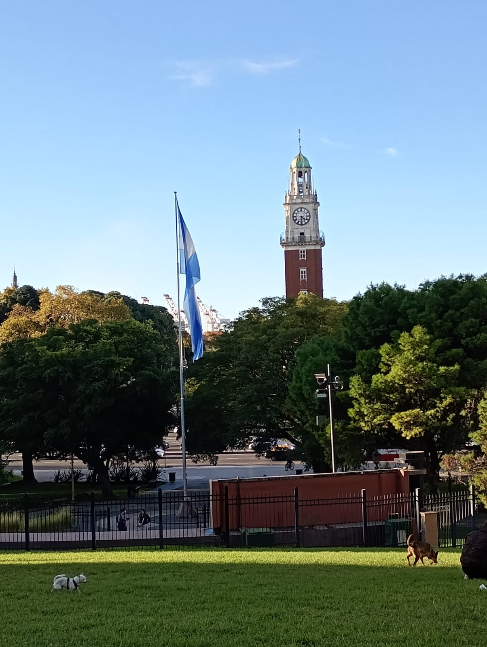
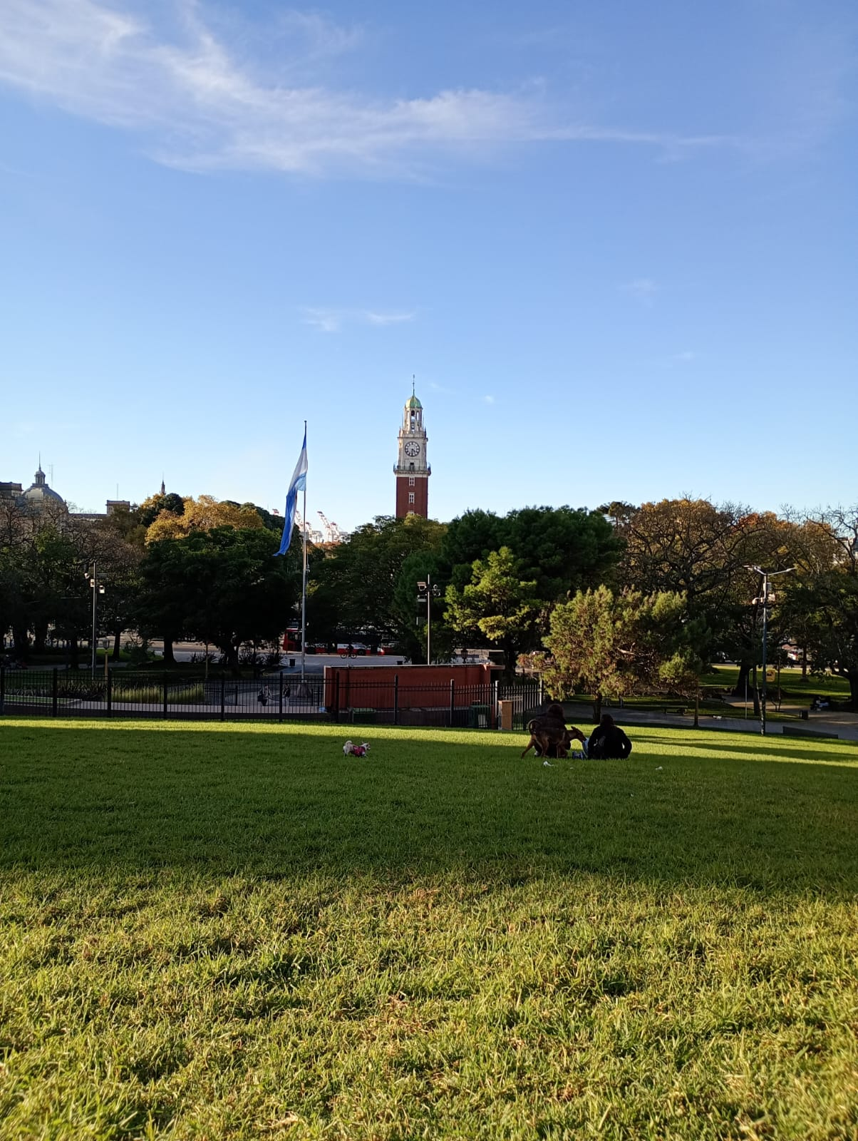
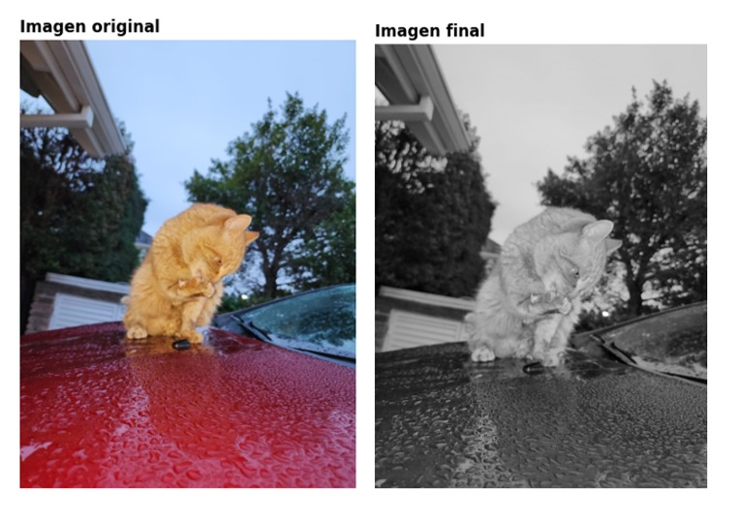
8. Selección crítica
Las imágenes descartadas fueron reemplazadas porque no reforzaban tan bien la intención de cada punto.
El gato sobre el auto perdía protagonismo en escala de grises, la primera bandera no mostraba suficiente
movimiento y, para la fotografía basada en la luz, el ave tenía una iluminación demasiado pareja mientras
que otra toma del gato gris incluía demasiado fondo. Las imágenes elegidas permiten resolver mejor cada
consigna: sujeto más claro, reencuadre más expresivo y luz más marcada.

